Slide 1

jQuery
Introduction au jQuery
Presenter:
Mathieu MONEY
Organization:
Simplon.co

Slide 2

Histoire de jQuery
Initié en 2006
Licence MIT et GNU (licence libre)
Une biliothèque de plugins conséquente
Site Officiel : http://jquery.com
John Resig
JavaScript Developper
Chef de projet jQuery

Slide 3

Framework JavaScript
Déf. Framework : En programmation informatique, un framework désigne un ensemble cohérent de composants logiciels structurels, qui sert à créer les fondations ainsi que les grandes lignes de tout ou d’une partie d'un logiciel (architecture). Merci Wikipédia
Déf. Simplifiée : un ensemble (ou un seul fichier) contenant tout un tas de choses déjà créé qui nous simplifie la vie. En contrepartie, nous devons adapter notre façon de coder au framework utilisé.
Déf. librairie : collection de routines (instructions rébarbatives longues à taper), pouvant être appelées de façon simple et rapide, ne nécessitant pas de réelle adaptation de notre code.
Dans ce cas, jQuery est une librairie non ?
Et bien, en effet, le fichier jQuery contient tout un tas de méthodes permettant de nous simplifier la vie, mais, comme il nous oblige à utiliser une certaine syntaxe, il passe dans la catégorie framework.

Slide 4
Utilité de jQuery
Sa devise parle d’elle même : ‘Write Less, Do More’
Cross-browser : compatible avec tous les navigateurs
Suit et s’adapte constament à l’évolution du Web 2.0
Propose des déclinaisons tel que jQuery Mobile, jQuery UI, ...
Rappel important :
C’est un framework Javascript, il est donc côté client.
L’utilisateur peut donc altérer ou couper son fonctionnement. Ne faites jamais confiance à l’utilisateur !

Slide 5
Quelques stats
A la même date, jQuery est utilisé sur 72% des sites Web

Slide 6
Inclure jQuery
Méthode locale :
<script src= ‘lien relatif vers votre fichier jQuery’></script>
Le script est à ajouter avant la fermeture du body, et avant vos scripts persos contenant du jQuery.
Méthode CDN (Content Delivery Network) :
<script src="https://code.jquery.com/jquery-3.3.1.js"
integrity="sha256-2Kok7MbOyxpgUVvAk/HJ2jigOSYS2auK4Pfzbm7uH60="
crossorigin="anonymous"></script>
Le CDN est à ajouter avant la fermeture du body, et avant vos scripts persos contenant du jQuery.

Slide 7
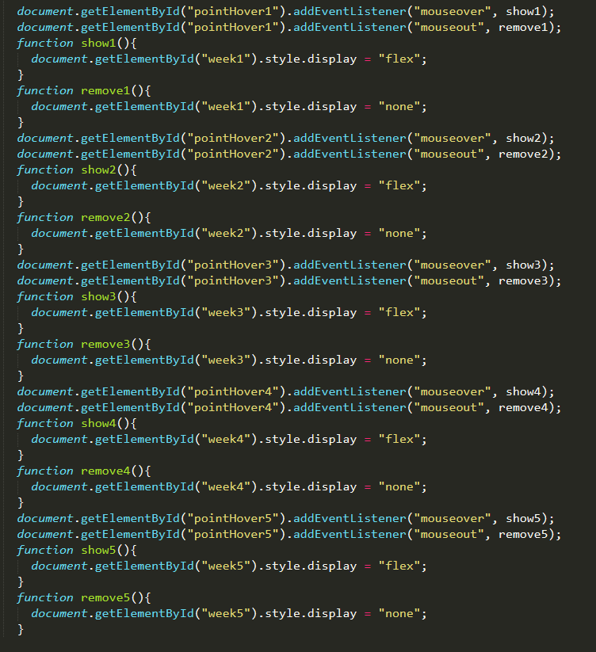
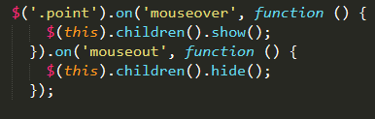
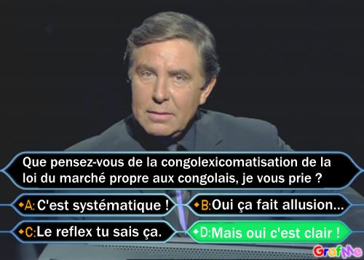
La syntaxe
JavaScript :
jQuery :

Slide 8

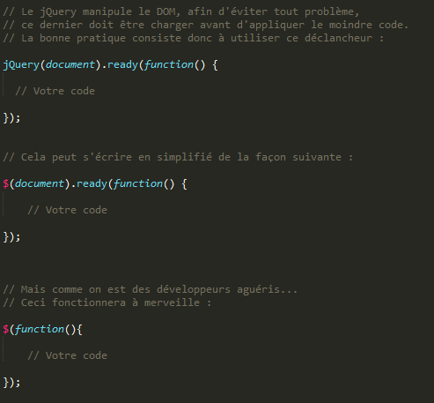
La fonction jQuery et son alias
Syntaxe Globale
Fonction anonyme jQuery
La même avec l’alias
Toujours la même en version totalement raccourcie

Slide 9
Methods jQuery
RTFM !
Doc officielle : https://api.jquery.com/
Doc W3C friendly : https://www.w3schools.com/jquery/
La méthode .has() :
¤ teste si l’élément sélectionner contient le paramètre de la méthode
¤ Syntaxe : $(‘selecteur’).has(‘parametre.s’)
¤ Renvoi : un boolean (true or false)
¤ Exemple :
$(‘div#truc’).has(‘p’) ;
→ Est-ce que la div ayant l’id truc contient un enfant de type p
A vous !
Préparez un explication des méthodes listées sur vos post-it respectifs

Slide 10

Pause ! 5 minutes chrono

Slide 11
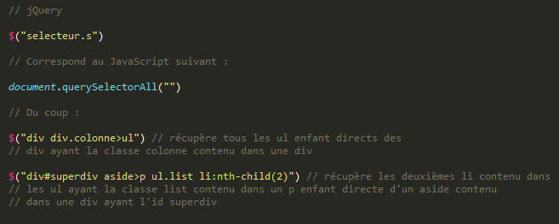
Récupération et Manipulation d’éléments
Récupération via sélécteur CSS.
Voilà comment ça fonctionne :

Slide 12
Sélecteur | Correspond à
Balise HTML (div, p, ul, ...) | Sélectionne toutes les balises HTML correspondantes
Div p | Sélectionne toutes les balises p contenu dans une div
div>p | Sélectionne tous les p enfants directes d’une div
Div.classe | Sélectionne les div ayant la classe .classe
div#id | Sélectionne la div ayant pour id #id
p.classe, div | Sélectionne toutes les div, plus les p ayant la classe .classe
Li:nth-child(n) | Sélectionne tou les li ayant l’index n
Li:not:nth-child(n) | Sélectionne tous les li n’ayant pas l’index n

Slide 13
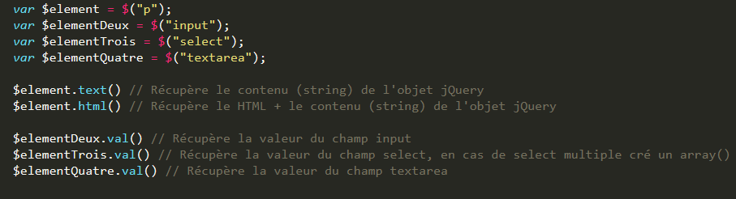
Récupération du contenu

Slide 14
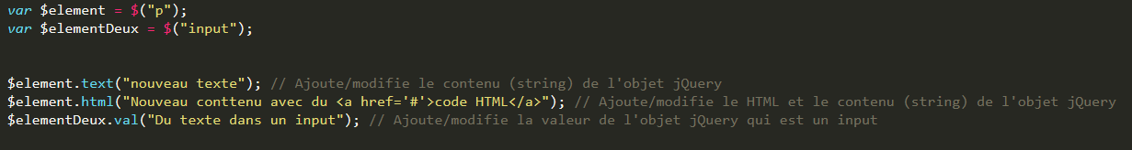
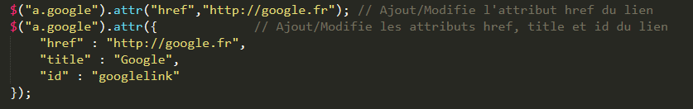
Modification du contenu
Voici pour les attributs :

Slide 15
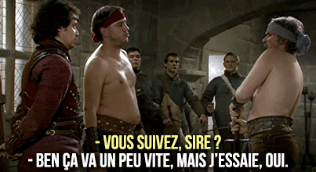
Exercice.s :
Rendez-vous sur Discord, dans la partie ‘Exercices et Corrections’ → JS.
Récupérez le fichier introjs.html, ouvrez-le, l’énoncé est en bas de page.

Slide 16
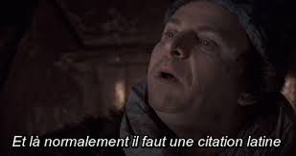
‘Tempora mori, tempora mundis recorda’
Fin du cours !

